Slide 1

Cloud Computing para Inteligencia Artificial
Sesión 6: Almacenamiento de Ficheros y Bases de Datos para IA
Grado en Ingeniería en Inteligencia Artificial

Slide 2
Agenda de la Sesión
1
Recapitulación Rápida
Almacenamiento de Objetos vs. Bloques
2
Almacenamiento de Ficheros Compartido (NAS)
El "disco duro" en la red para equipos de IA
3
Bases de Datos Relacionales (SQL)
La base para metadatos y datos estructurados
4
El Universo NoSQL
Flexibilidad y escala para datos de IA modernos
5
Plataformas Analíticas
Data Warehouses y Data Lakes
6
El Ecosistema Multi-Cloud
Comparativa AWS vs. GCP vs. Azure
7
Síntesis y Criterios de Selección
¿Cómo elegir la herramienta correcta?

Slide 3
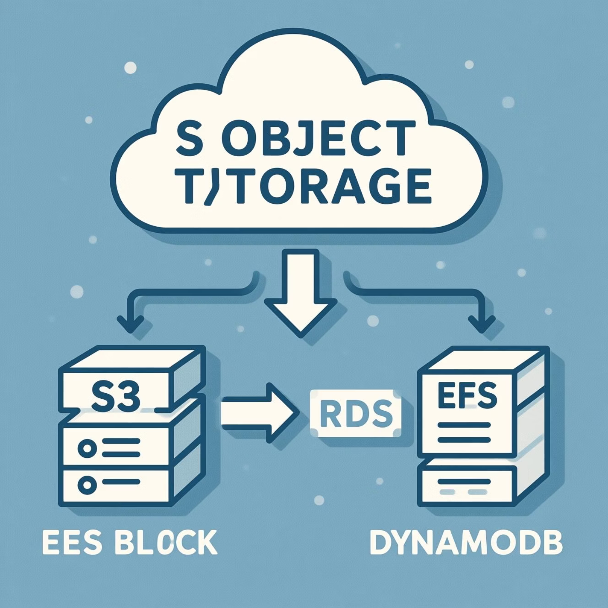
¿Dónde Estábamos y Hacia Dónde Vamos?
Recordatorio (Sesión 5)
Almacenamiento de Objetos (S3)
El pilar para datos no estructurados (imágenes, vídeos, logs). Escalabilidad infinita, ideal como origen de Data Lakes.
Almacenamiento de Bloques (EBS)
Los "discos duros virtuales" de nuestras instancias (EC2). Alto rendimiento, pero ligado a una sola instancia a la vez.
Hoy conectamos las piezas que faltan: ¿Cómo compartimos ficheros entre varias máquinas? ¿Y dónde guardamos datos con estructura, desde metadatos de un modelo hasta resultados de inferencias en tiempo real?

Slide 4
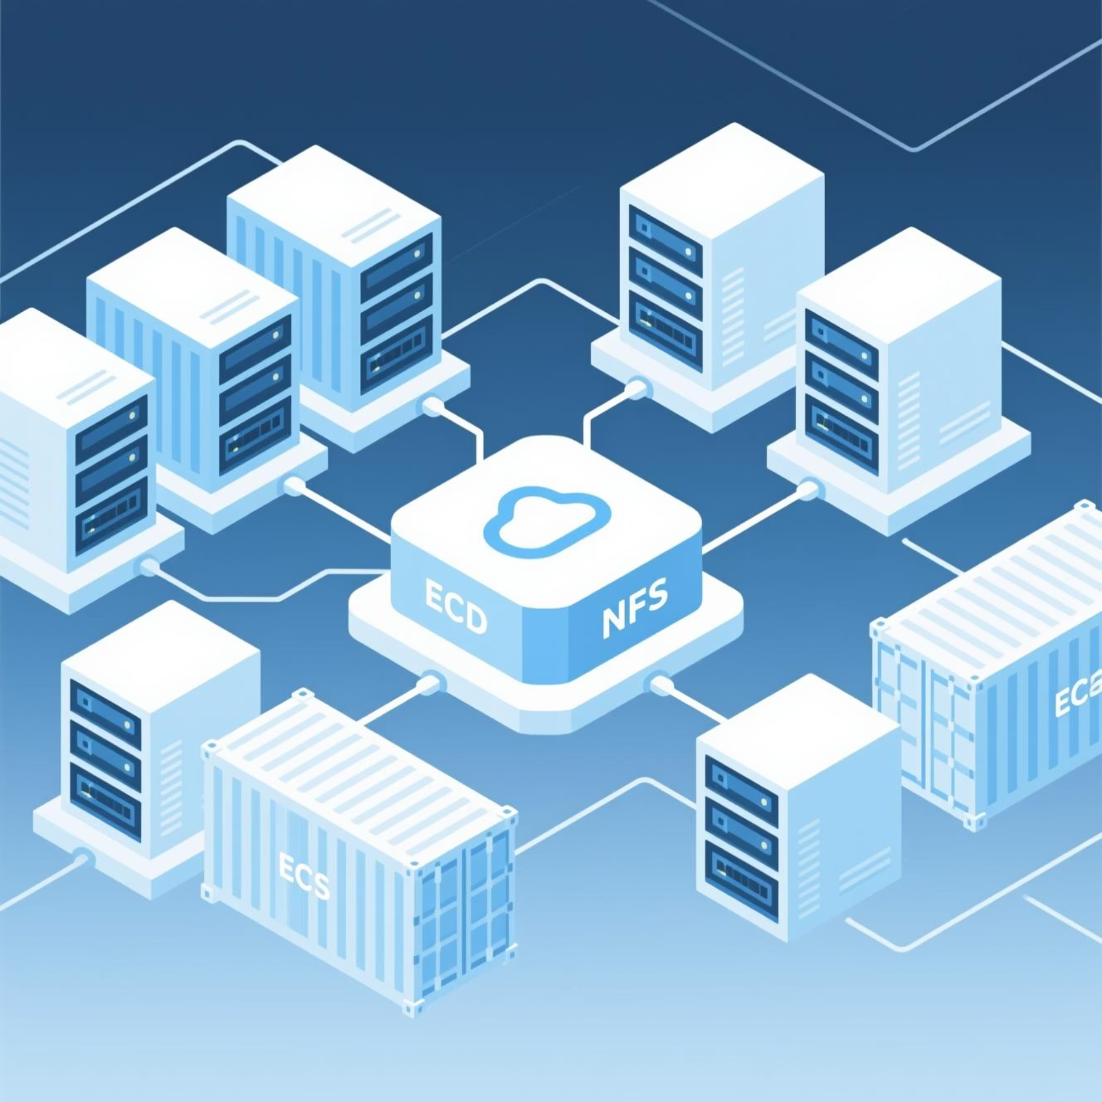
Almacenamiento de Ficheros (NAS) - Concepto
Definición
Network Attached Storage (NAS) es un servicio de almacenamiento de ficheros que permite a múltiples clientes (servidores, contenedores, etc.) acceder y compartir datos a través de una red.
¿Cómo funciona?
Utiliza protocolos estándar de sistema de ficheros como NFS (Network File System) para sistemas Linux/Unix y SMB/CIFS (Server Message Block) para sistemas Windows.
Característica Clave
Mantiene la semántica de un sistema de ficheros tradicional: jerarquía de directorios y ficheros, permisos (POSIX, ACLs), bloqueo de ficheros, etc. Es como tener una unidad de red compartida, pero en la nube.

Slide 5

Casos de Uso de NAS en IA
1
Entornos de Desarrollo Colaborativos
Varios Data Scientists montan el mismo sistema de ficheros en sus instancias de desarrollo (EC2/SageMaker) para acceder al mismo código fuente, notebooks y datasets de experimentación.
2
Home Directories Centralizados
Proporcionar un directorio /home persistente y compartido para un clúster de usuarios.
3
Entrenamiento de ML Distribuido
Cuando múltiples nodos de entrenamiento necesitan leer el mismo conjunto de datos de entrenamiento almacenado en un sistema de ficheros.
4
Aplicaciones Heredadas
Aplicaciones monolíticas que fueron diseñadas para leer/escribir en un sistema de ficheros local y se migran a la nube.

Slide 6
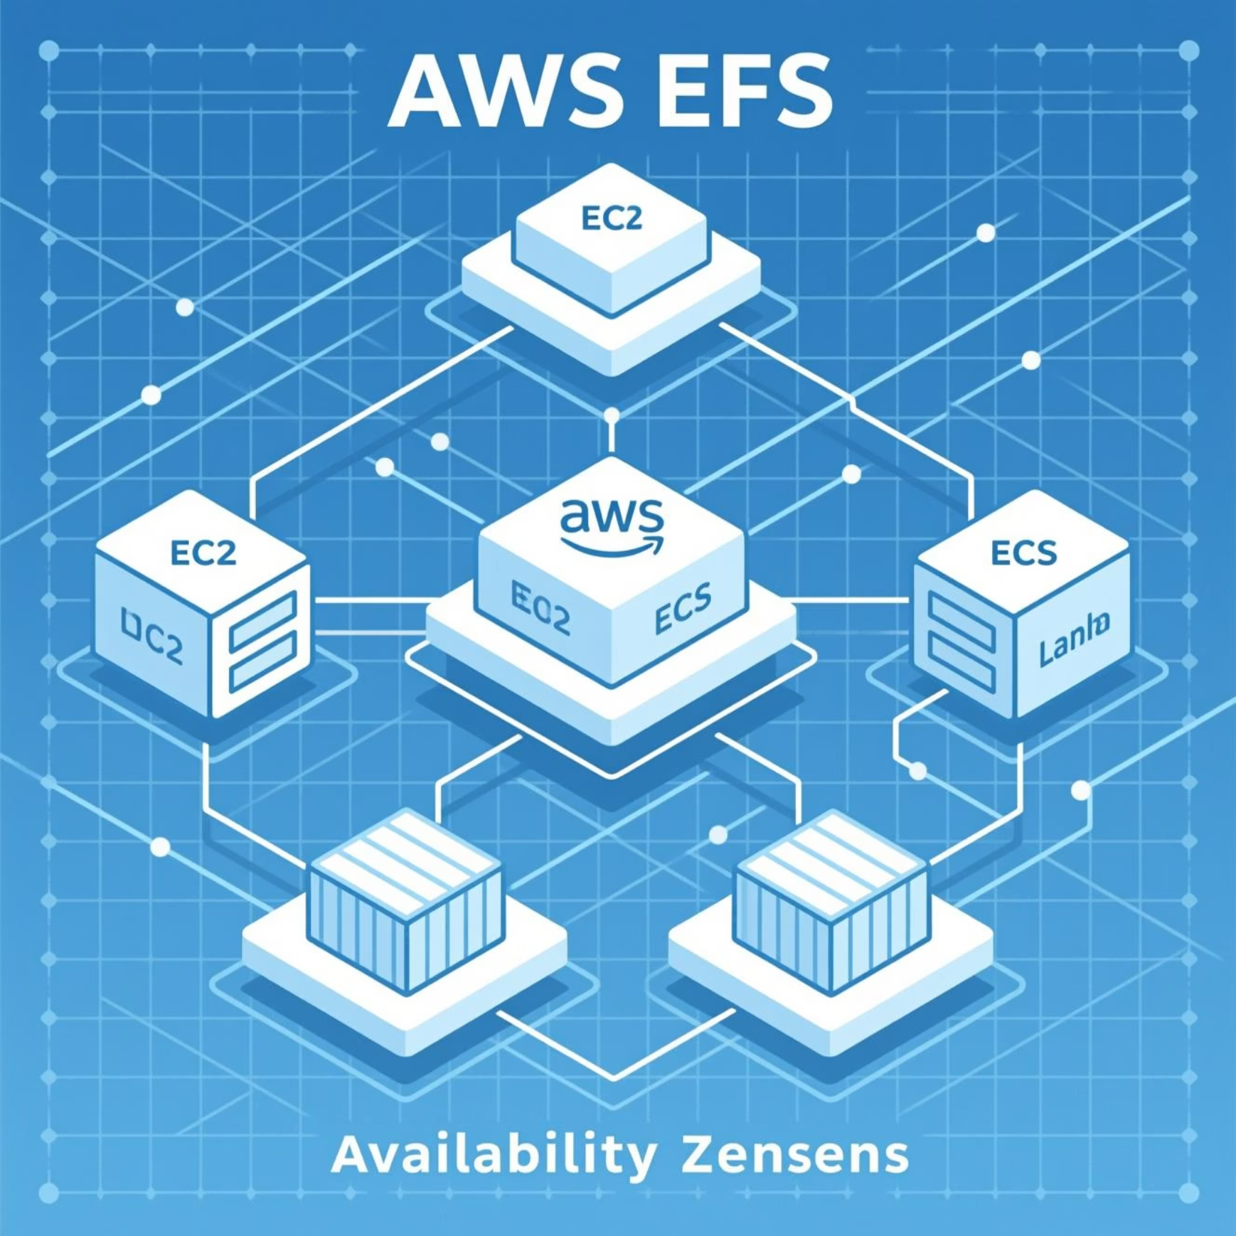
AWS File Storage: Amazon EFS
Amazon EFS (Elastic File System)
Es el servicio de NAS gestionado por excelencia para el ecosistema AWS.
Protocolo: NFSv4
Características Principales
Totalmente Gestionado y Elástico: No hay que provisionar tamaño. Crece y decrece automáticamente.
Altamente Disponible: Datos almacenados de forma redundante en múltiples Zonas de Disponibilidad.
Clases de Almacenamiento: Standard e Infrequent Access.
Modos de Rendimiento: General Purpose y Max I/O.
Integración: Acceso nativo desde EC2, ECS, EKS y AWS Lambda.
Pagas solo por lo que usas, sin necesidad de provisionar capacidad por adelantado, lo que lo hace ideal para entornos de IA con necesidades cambiantes de almacenamiento.
Multiples regiones: No soportado de forma nativa. Se necesitan sistemas de replicación (AWS Datasync).

Slide 7

AWS File Storage: Amazon FSx (Servicios Especializados)
FSx for Windows File Server
FSx for Lustre
¿Qué es? Un sistema de ficheros Windows nativo, totalmente gestionado.
¿Qué es? Un sistema de ficheros de código abierto optimizado para computación de alto rendimiento (HPC).
Protocolo: SMB
Rendimiento Extremo: Ofrece cientos de GB/s de throughput y millones de IOPS con latencias de sub-milisegundos.
Caso de Uso: Ideal para aplicaciones .NET, SQL Server, o cualquier carga de trabajo Windows que necesite un almacenamiento compartido con integración nativa con Active Directory.
Caso de Uso en IA: Entrenamiento de modelos de Deep Learning a gran escala (ej. sobre grandes datasets de imágenes o vídeos), donde el cuello de botella es la lectura de datos.

Slide 8
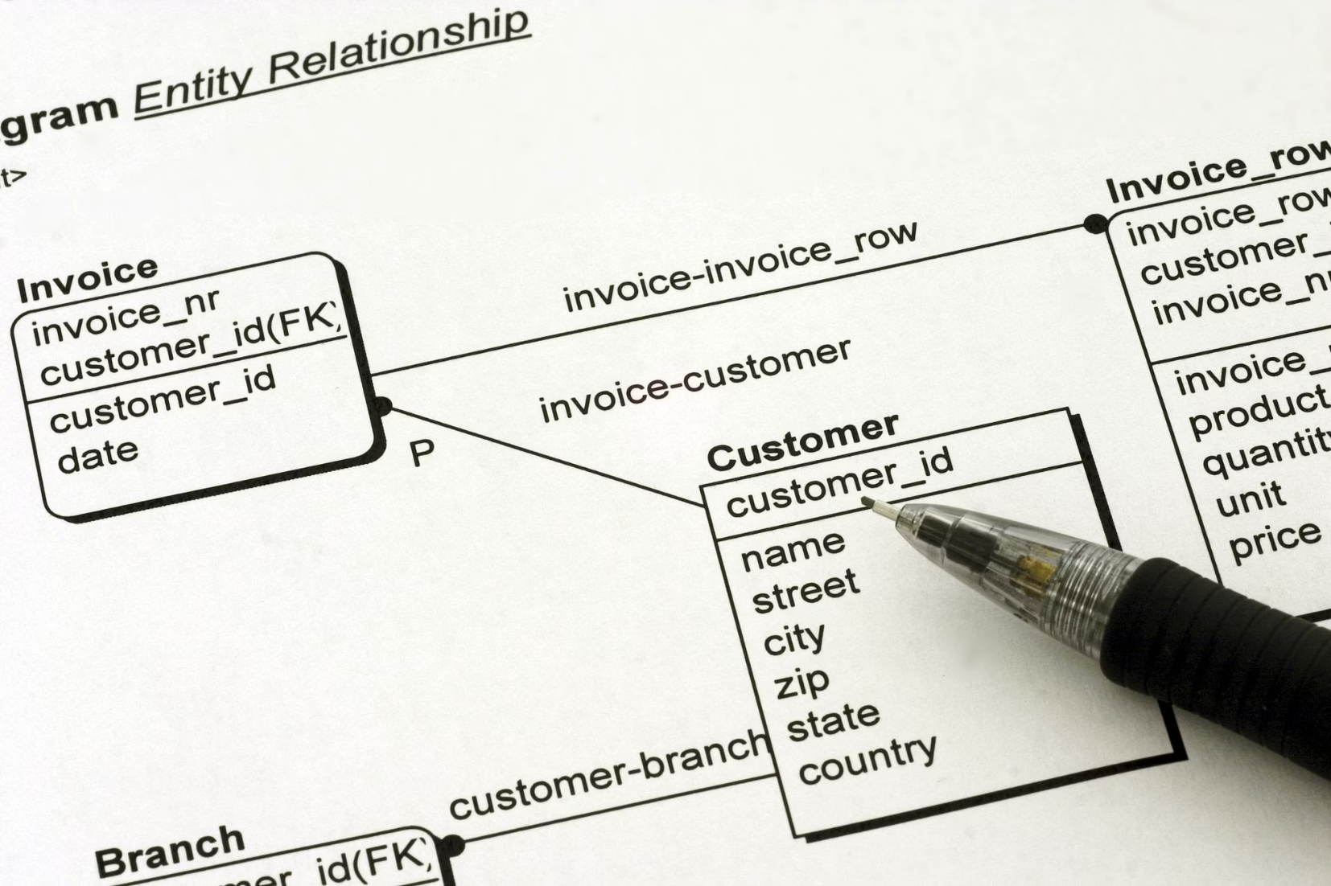

Bases de Datos Relacionales (SQL) - Concepto
Modelo Relacional
Organiza los datos en tablas (relaciones), que consisten en filas (tuplas) y columnas (atributos).
Características Clave
Estructura Rígida (Schema-on-write): El esquema se define antes de insertar los datos.
Lenguaje: SQL (Structured Query Language) estándar para definir, manipular y consultar.
Garantías ACID: Atomicidad, Consistencia, Aislamiento, Durabilidad.
Las garantías ACID permiten transacciones seguras incluso en entornos con alta concurrencia, lo que es fundamental para aplicaciones donde la integridad de los datos es crítica.

Slide 9
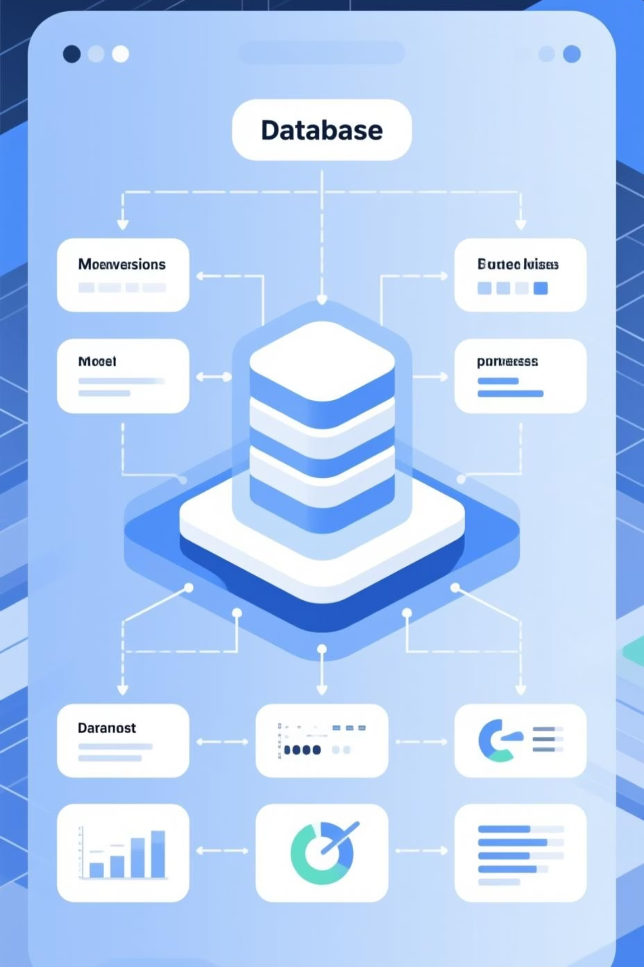




Casos de Uso de SQL en IA
Metadatos de Modelos y Datasets
Almacenar información estructurada como: nombre del modelo, versión, hiperparámetros, métricas de evaluación (Accuracy, F1-score), ruta al artefacto del modelo en S3, linaje de los datos.
Resultados Estructurados
Guardar las predicciones de un modelo si estas tienen una estructura tabular fija. Por ejemplo, una tabla con ID_cliente, probabilidad_churn, fecha_prediccion.
Feature Stores
Muchas implementaciones de Feature Stores utilizan una base de datos relacional para el catálogo de features y los metadatos asociados.
Gestión de Aplicaciones de IA
Almacenar información de usuarios, roles, configuraciones, logs de auditoría de una aplicación que sirve modelos de IA.

Slide 10
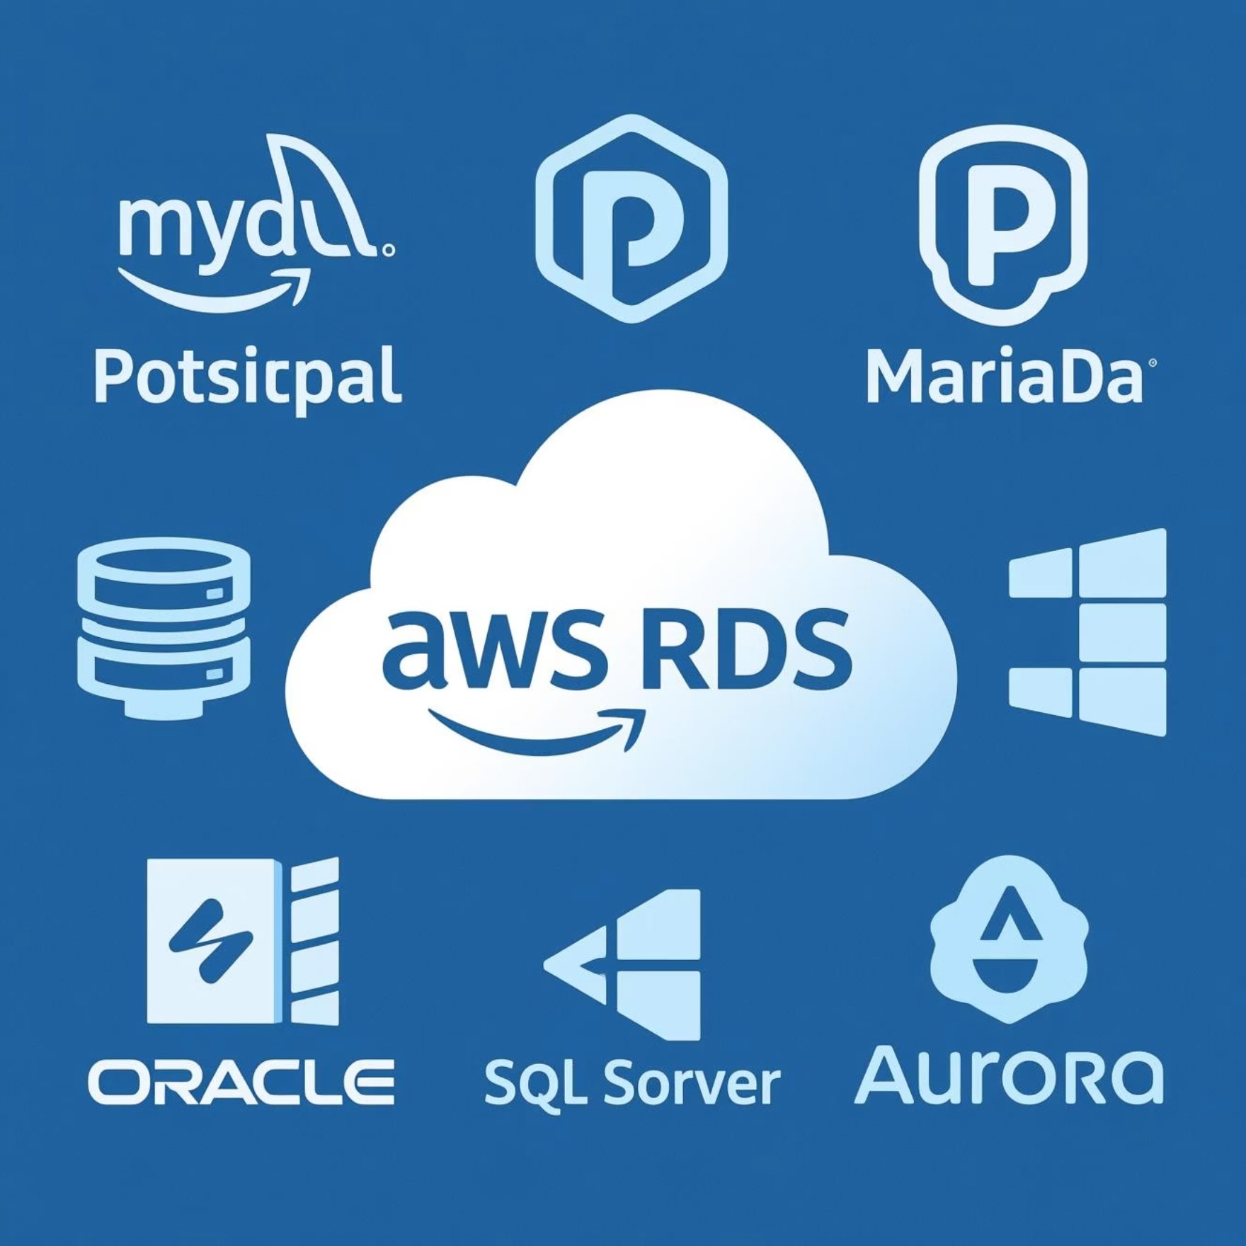
AWS RDS (Relational Database Service)
¿Qué es?
Un servicio totalmente gestionado que simplifica la configuración, operación y escalado de bases de datos relacionales en la nube.
Valor Principal
AWS se encarga de las tareas pesadas:
Provisionamiento de hardware
Instalación y parcheo del software de la BBDD
Backups automáticos
Replicación para alta disponibilidad y escalabilidad
Motores Soportados
Amazon Aurora
PostgreSQL
MySQL
MariaDB
Oracle Database
Microsoft SQL Server

Slide 11
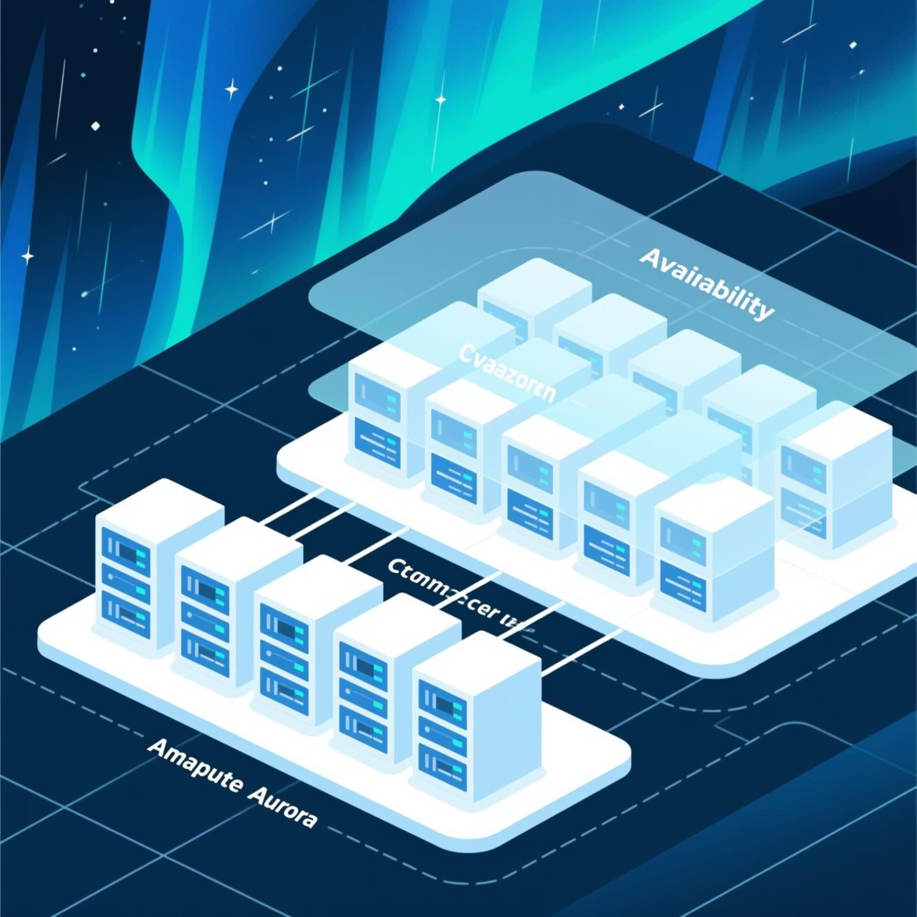
Amazon Aurora: La BBDD Relacional Re-inventada para el Cloud
¿Qué es?
Un motor de BBDD relacional compatible con MySQL y PostgreSQL, pero desarrollado por AWS para ofrecer mayor rendimiento, disponibilidad y escalabilidad.
Arquitectura Clave
Separación de cómputo y almacenamiento.
El almacenamiento es una capa de servicio distribuida, auto-reparable y tolerante a fallos. El volumen de la BBDD se replica 6 veces en 3 Zonas de Disponibilidad.
Beneficios
Rendimiento: Hasta 5x el rendimiento de MySQL estándar y 3x el de PostgreSQL estándar.
Escalabilidad: Hasta 15 réplicas de lectura de baja latencia.
El volumen crece automáticamente hasta 128 TB.
Disponibilidad: Failover casi instantáneo a una réplica.
Aurora Serverless: Arranca, se apaga y escala automáticamente según la carga.

Slide 12
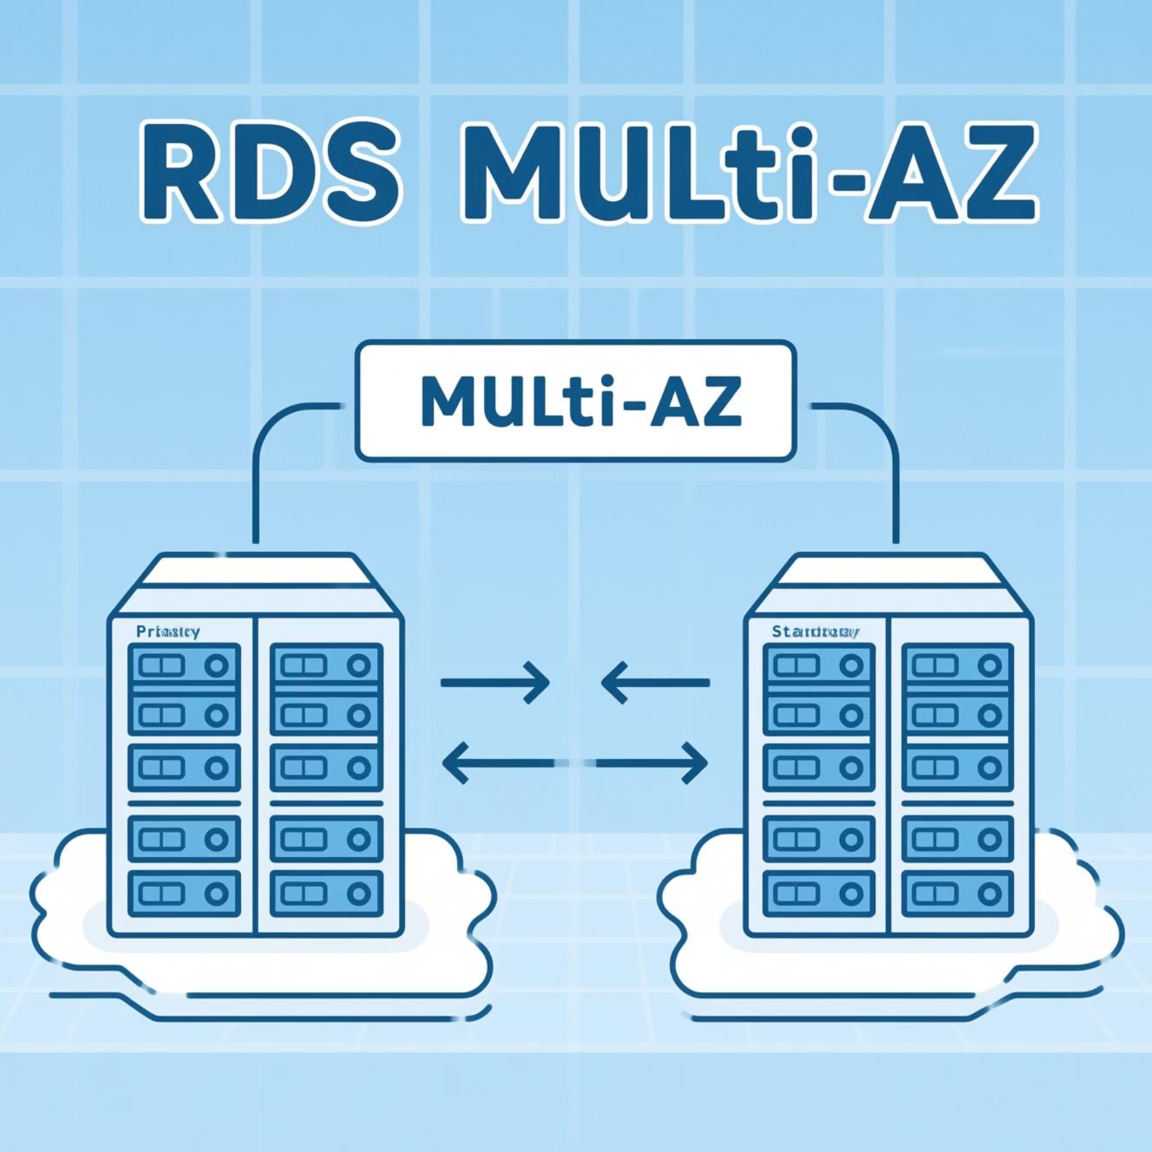
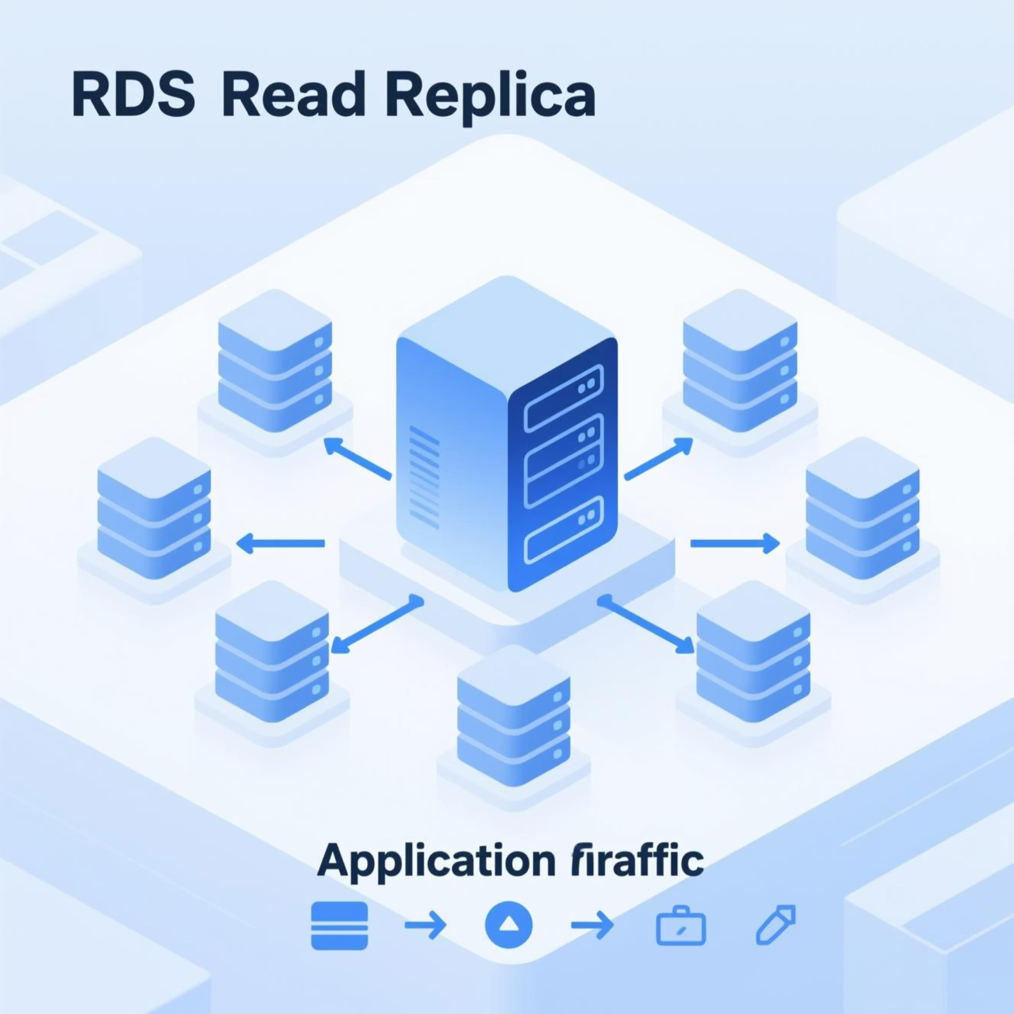
Características Clave de Disponibilidad y Escalabilidad en RDS
Multi-AZ (Alta Disponibilidad)
Read Replicas (Escalabilidad de Lectura)
RDS crea y mantiene una réplica síncrona de la base de datos en una Zona de Disponibilidad (AZ) diferente.
Se crean una o más copias de la base de datos primaria de forma asíncrona.
En caso de fallo de la instancia primaria, RDS realiza un failover automático a la réplica.
El tráfico de lectura de la aplicación se puede desviar a estas réplicas.
Objetivo: Continuidad del negocio, recuperación ante desastres. No mejora el rendimiento.
Objetivo: Reducir la carga sobre la instancia primaria y escalar horizontalmente las peticiones de lectura.

Slide 13
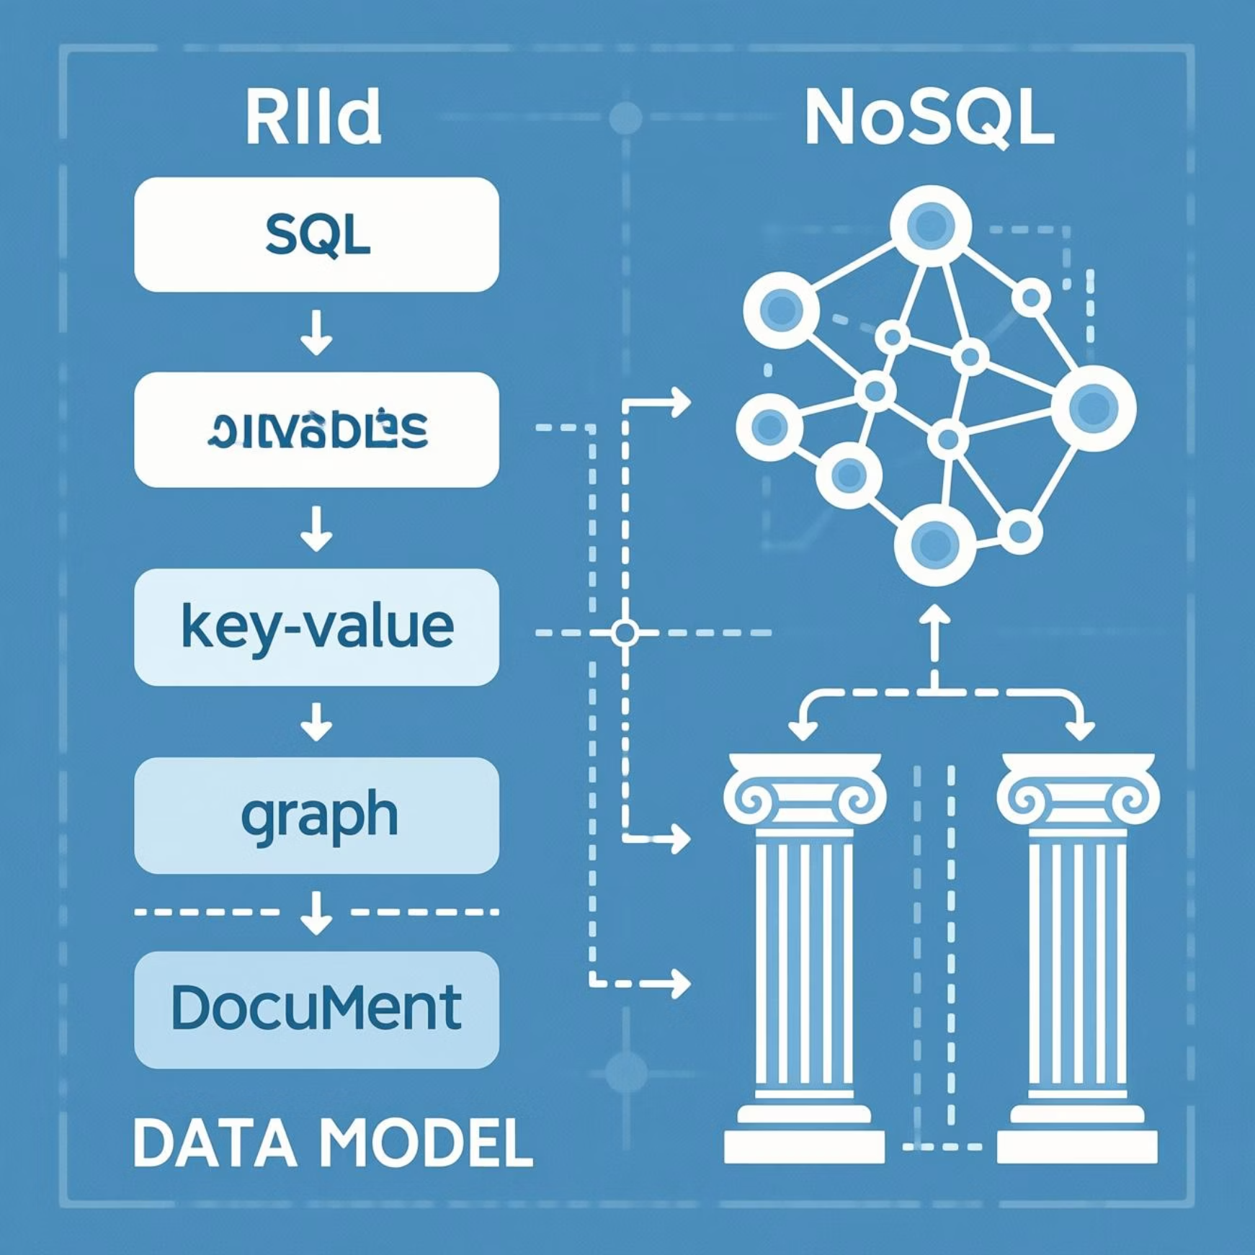
El Universo NoSQL: "Not Only SQL"
¿Por qué NoSQL?
Las bases de datos relacionales son excelentes, pero enfrentan desafíos con los requisitos de las aplicaciones web modernas y de Big Data:
Grandes volúmenes de datos
Necesidad de escalabilidad horizontal
Esquemas de datos flexibles o dinámicos
Requisitos de latencia muy baja
Trade-offs
A menudo relajan las garantías ACID (especialmente la consistencia) en favor del rendimiento y la disponibilidad.
BASE: (Básicamente Disponible, Estado Suave, Consistencia Eventual). Priorizan la disponibilidad.

Slide 14
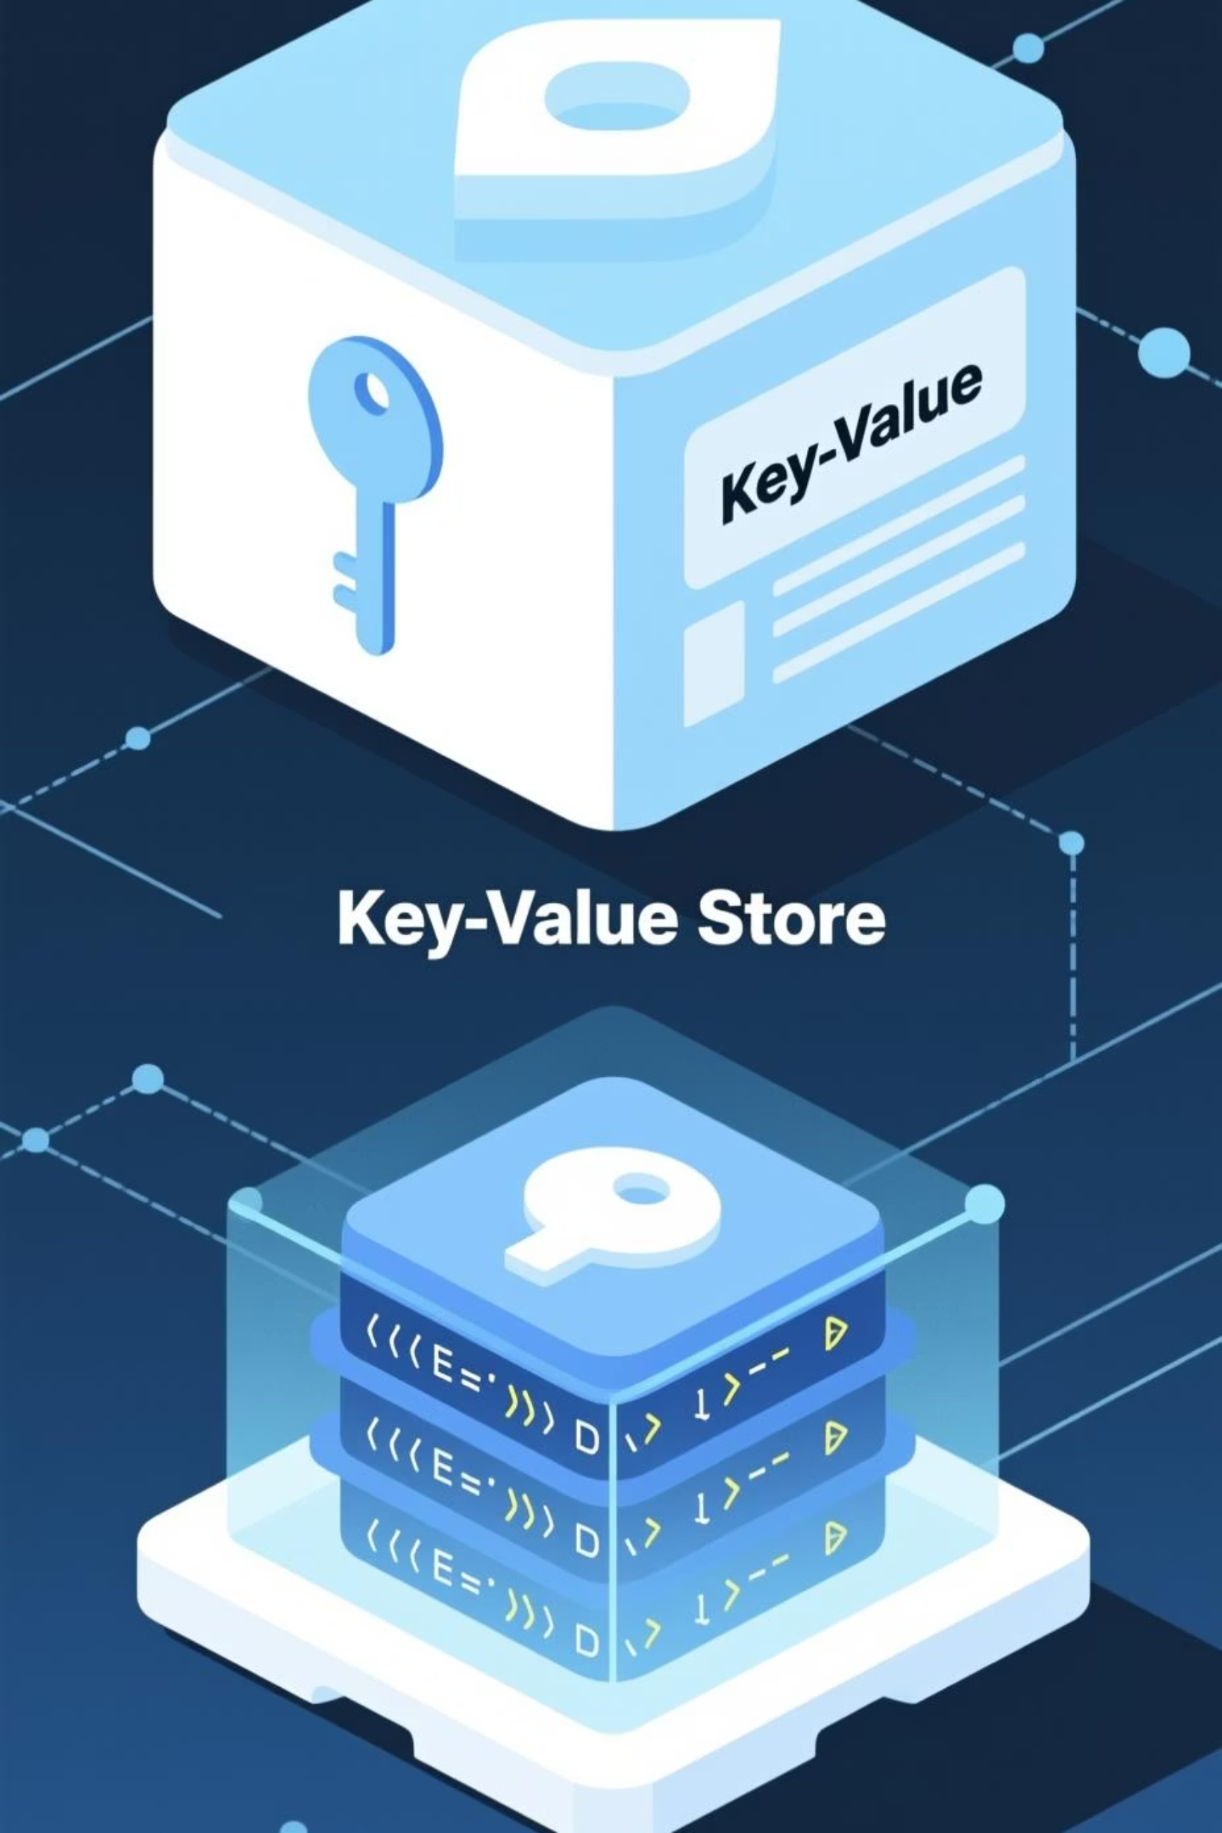
Tipos de NoSQL (I): Clave-Valor y Documental
Clave-Valor (Key-Value)
Documental (Document Store)
Modelo: El más simple. Un diccionario gigante. Almacena un valor asociado a una clave única.
Modelo: Almacena y consulta datos como documentos, típicamente en formatos como JSON o BSON. El esquema es flexible.
Casos de Uso IA:
Casos de Uso IA:
Cachés de resultados de inferencia
Logs de experimentos con estructuras variables
Perfiles de usuario simples
Estados de sesión para aplicaciones interactivas
Perfiles de usuario enriquecidos
Catálogos de productos para sistemas de recomendación
Almacenamiento de features para inferencia en tiempo real
AWS: Amazon DynamoDB
AWS: Amazon DocumentDB (compatible con MongoDB)

Slide 15
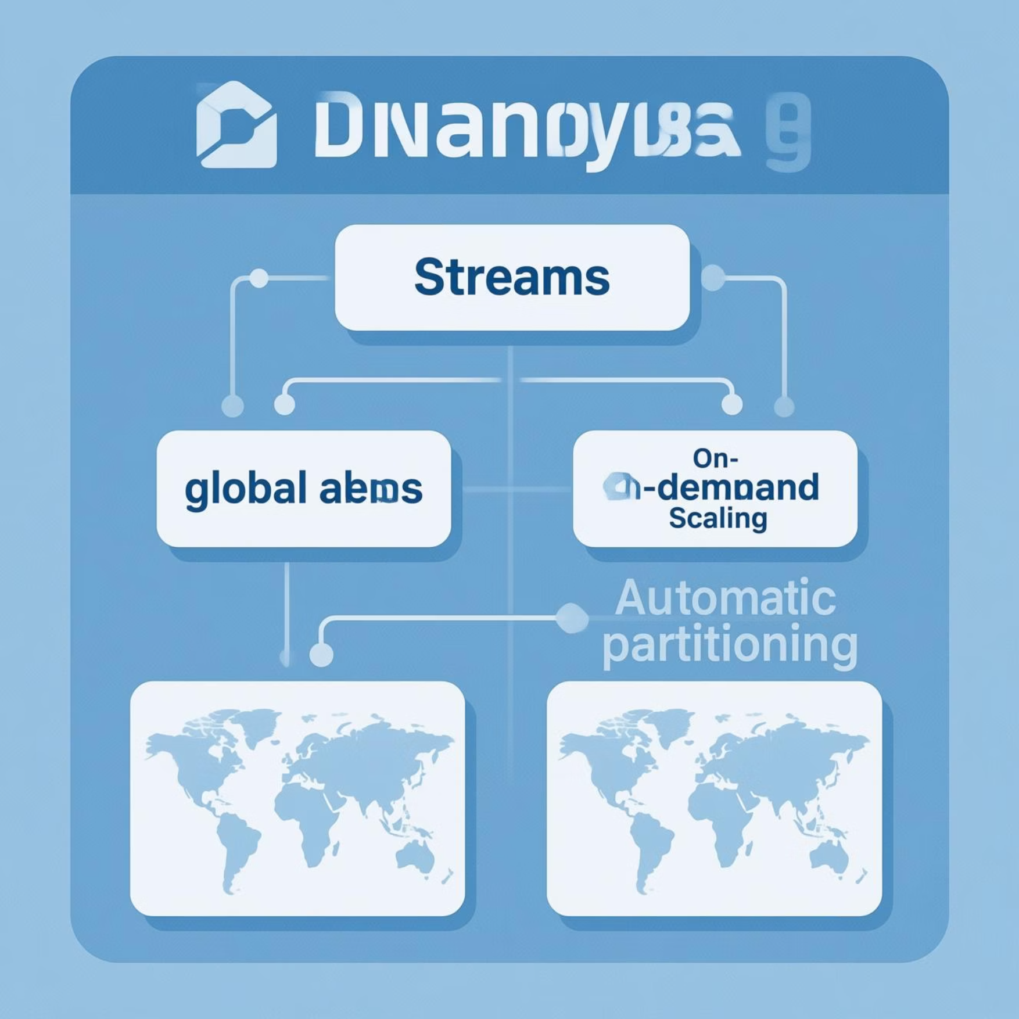

AWS en Foco: Amazon DynamoDB
¿Qué es?
Servicio de BBDD NoSQL clave-valor y documental, totalmente gestionado, que ofrece rendimiento de milisegundos de un solo dígito a cualquier escala.
Características Destacadas
Escalabilidad "Infinita": Se escala horizontalmente sin intervención.
Modos de Capacidad: Provisionado y On-Demand.
DynamoDB Streams: Captura eventos de modificación a nivel de ítem y permite ejecutar código en respuesta.
Global Tables: BBDD multi-región y multi-master totalmente gestionada.
Índices Secundarios: Permiten consultar los datos usando atributos diferentes a la clave primaria.
DynamoDB es una excelente opción para aplicaciones de IA que requieren tiempos de respuesta constantes en milisegundos, independientemente del volumen de datos o el tráfico. Su modelo de pago por uso (On-Demand) es perfecto para cargas de trabajo impredecibles.

Slide 16

Tipos de NoSQL (II): Columnares y Grafos
Columnares (Wide-Column)
Grafos (Graph)
Modelo: Organizan los datos en columnas en lugar de filas. Son extremadamente eficientes para consultas agregadas sobre un subconjunto de columnas en datasets muy grandes.
Modelo: Diseñadas para datos cuyas relaciones son tan importantes como los propios datos. Usan nodos (entidades) y aristas (relaciones) con propiedades.
Casos de Uso IA:
Casos de Uso IA:
Almacenamiento de series temporales (ej. métricas de sensores IoT para modelos predictivos)
Detección de fraude (analizar relaciones sospechosas)
Motores de recomendación
Analítica de logs
Redes sociales
Datos de eventos
Gestión del conocimiento
AWS: Amazon Keyspaces (compatible con Apache Cassandra)
AWS: Amazon Neptune

Slide 17
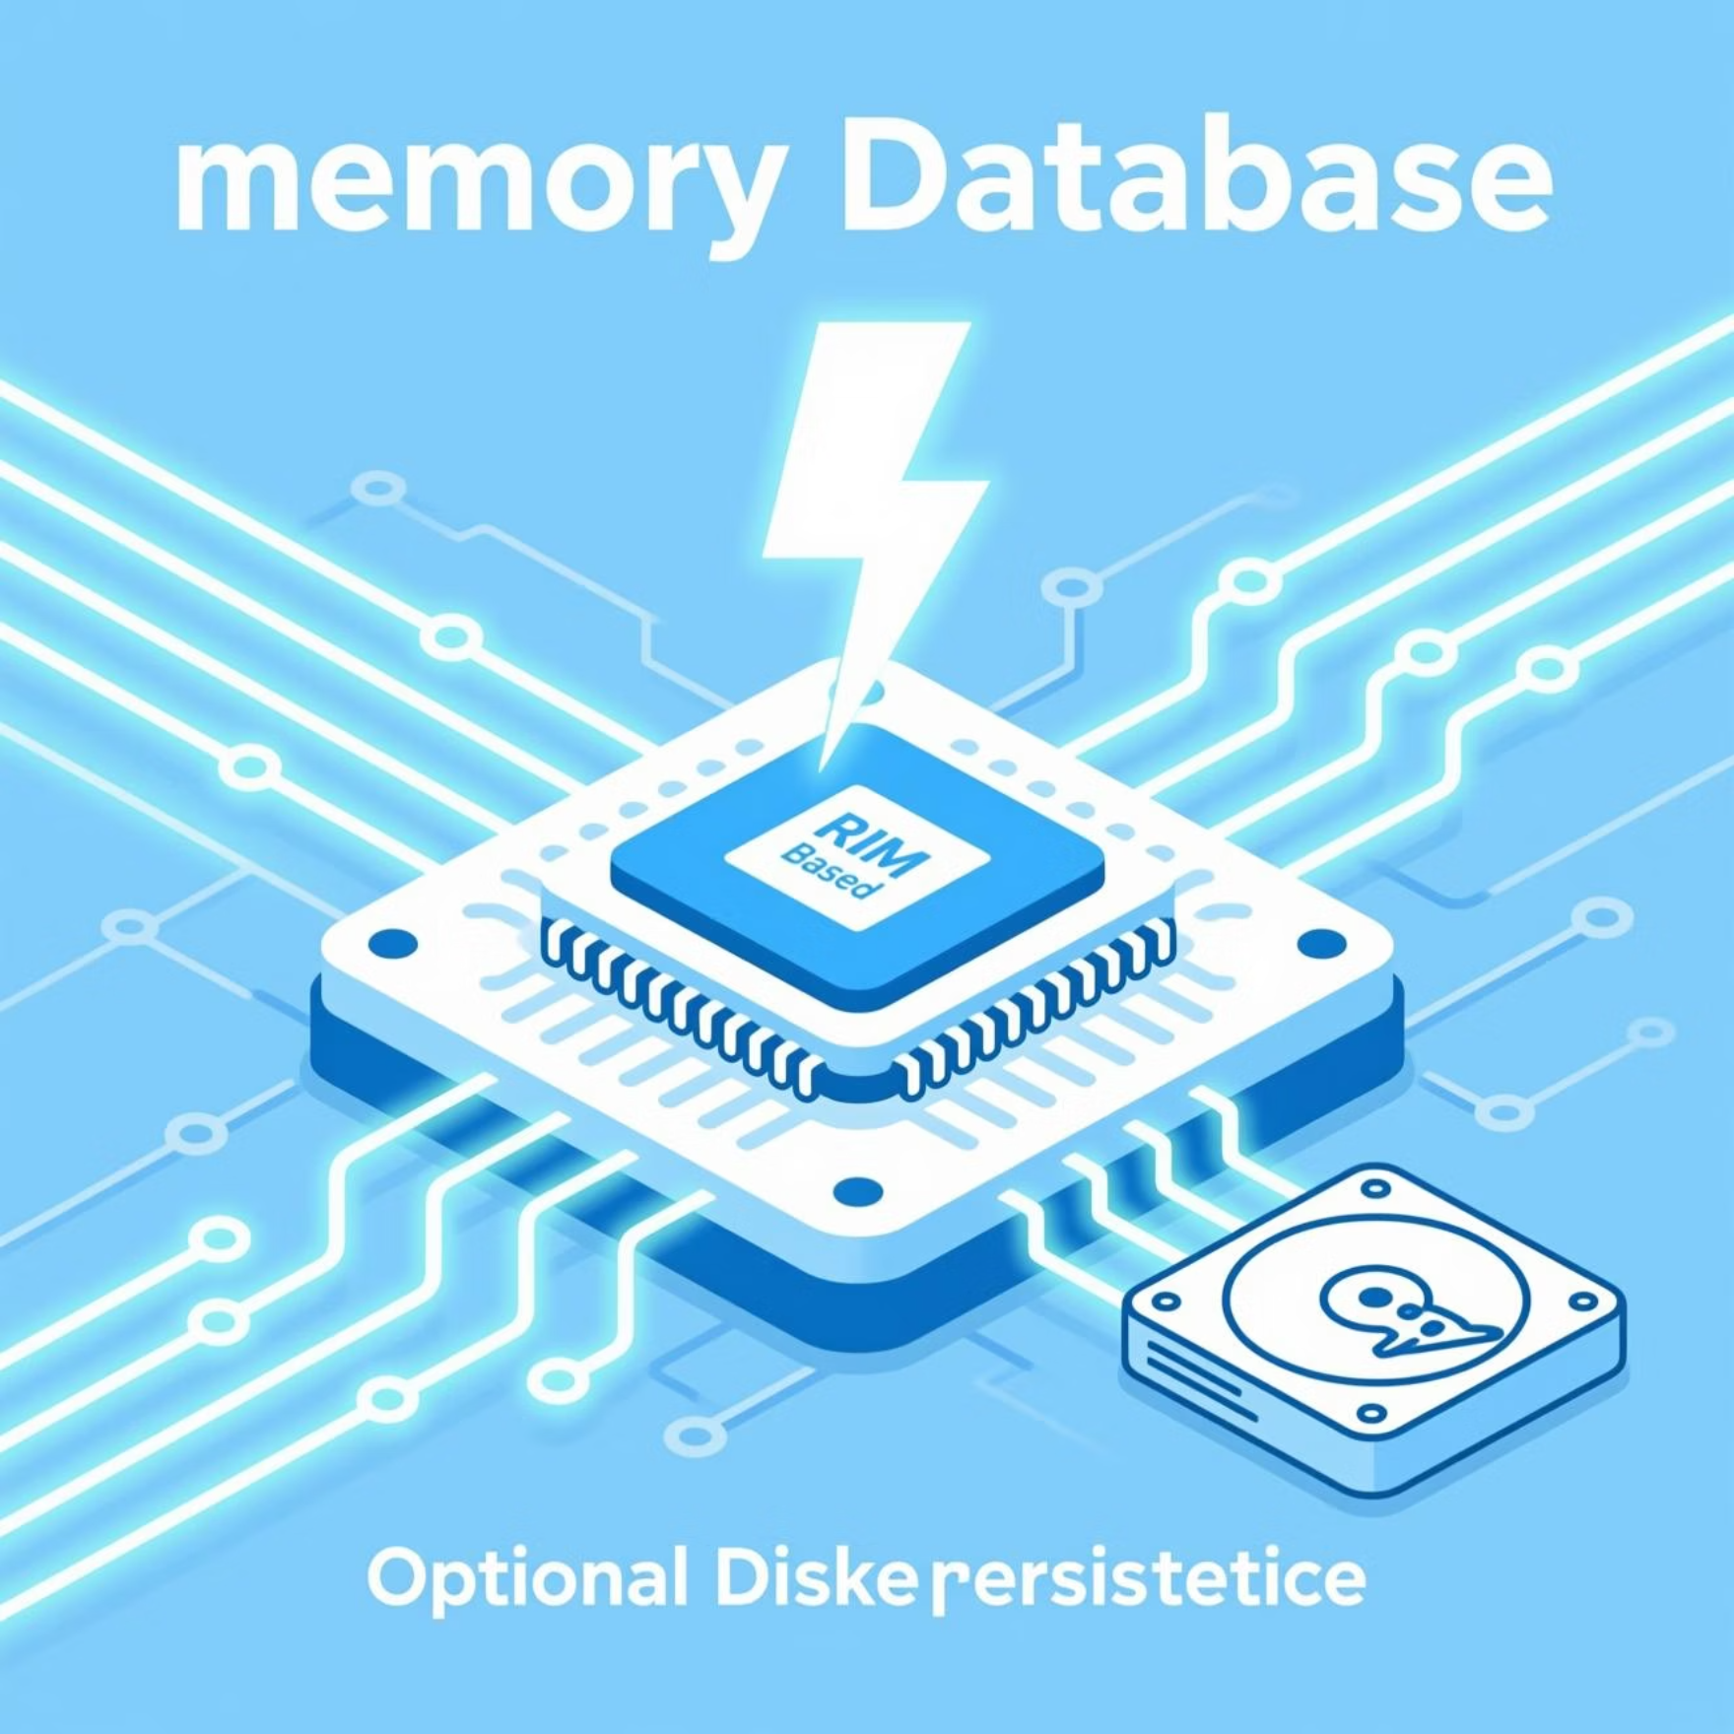

Tipos de NoSQL (III): En Memoria
En Memoria (In-Memory)
Modelo: Almacenan los datos principalmente en la RAM en lugar de en disco (SSD/HDD), lo que proporciona latencias de microsegundos.
Durabilidad: Pueden ofrecer persistencia escribiendo los datos a disco de forma asíncrona.
Casos de Uso IA
Caché: Almacenar en caché los resultados de consultas a BBDD más lentas o los resultados de inferencias costosas.
Feature Stores de baja latencia: Servir features a modelos de inferencia en tiempo real que tienen SLAs de latencia muy estrictos.
Leaderboards, contadores en tiempo real.
AWS: Amazon ElastiCache (compatible con Redis y Memcached)
Las bases de datos en memoria son cruciales para aplicaciones de IA en tiempo real, donde cada milisegundo cuenta. Un modelo de ML puede ser muy preciso, pero si tarda demasiado en obtener los datos necesarios para hacer una predicción, su valor práctico disminuye.

Slide 18

🎲 Actividad de Gamificación: "Arquitecto de Datos"
¡Elige la Base de Datos NoSQL Correcta!
Para cada escenario de IA, elige el tipo de base de datos NoSQL más adecuado. ¡Prepárate para justificar tu respuesta!
1
2
3
Escenario 1
Escenario 2
Escenario 3
"Necesitas almacenar los perfiles de millones de usuarios para una app. Cada perfil tiene datos básicos (nombre, email) pero algunos tienen campos extra (dirección, hobbies, trabajo). La consulta principal siempre es por user_id."
"Estás construyendo un motor de recomendación de productos. La lógica clave es: 'Encuentra productos que fueron comprados por personas que también compraron el producto X'."
"Tu modelo de inferencia tarda 500ms en ejecutarse. Quieres reducir la latencia para peticiones repetidas del mismo input. El resultado de la inferencia es un JSON."
Pista: La velocidad de respuesta es crítica.
Pista: Las relaciones entre entidades son lo más importante aquí.
Pista: Piensa en la flexibilidad del esquema y el patrón de acceso.
Respuestas esperadas: 1) Documental (DocumentDB) o Clave-Valor (DynamoDB), 2) Grafo (Neptune), 3) En Memoria (ElastiCache for Redis)

Slide 19

Data Warehouses en la Nube
Concepto
Son bases de datos especializadas y optimizadas para consultas analíticas (OLAP - Online Analytical Processing), en contraste con las BBDD transaccionales (OLTP).
Características
Almacenamiento Columnar: Almacenan los datos por columnas, no por filas. Esto hace que las consultas que agregan datos sobre un subconjunto de columnas (ej. SUM(ventas) GROUP BY region) sean extremadamente rápidas.
Procesamiento Masivo Paralelo (MPP): Una consulta se divide en operaciones más pequeñas que se ejecutan en paralelo a través de múltiples nodos de cómputo.
Casos de Uso para IA
Preparación de Datos (ETL/ELT): Agregar y transformar grandes volúmenes de datos de múltiples fuentes.
Análisis Exploratorio de Datos (EDA).
Business Intelligence (BI): Dashboards para visualizar resultados y rendimiento de modelos de IA en producción.

Slide 20
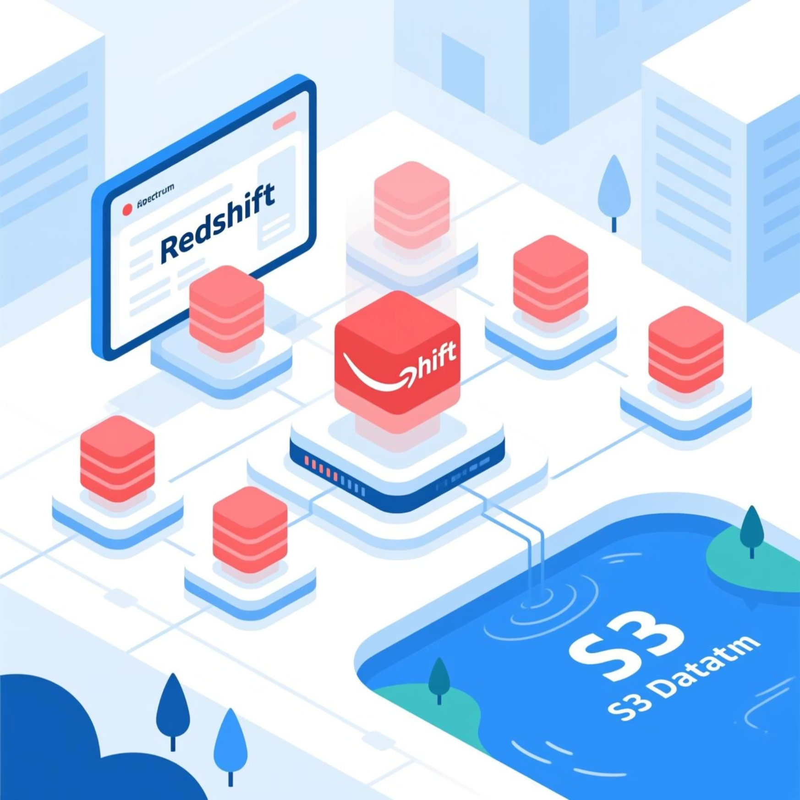

AWS en Foco: Amazon Redshift
¿Qué es?
El servicio de Data Warehouse totalmente gestionado, petabyte-scale, de AWS.
Basado en: PostgreSQL, por lo que muchas herramientas de BI y SQL son compatibles.
Características Clave
Arquitectura MPP para un rendimiento de consulta excelente.
Escalabilidad: Se puede escalar el clúster añadiendo o quitando nodos en minutos.
Redshift Spectrum: Ejecuta consultas SQL directamente sobre datos en S3 sin cargarlos primero en Redshift.
Redshift Spectrum es revolucionario porque desacopla el cómputo y el almacenamiento para la analítica. Puedes mantener petabytes o incluso exabytes de datos en S3 (económico) y consultarlos con la potencia de Redshift solo cuando lo necesites.

Slide 21
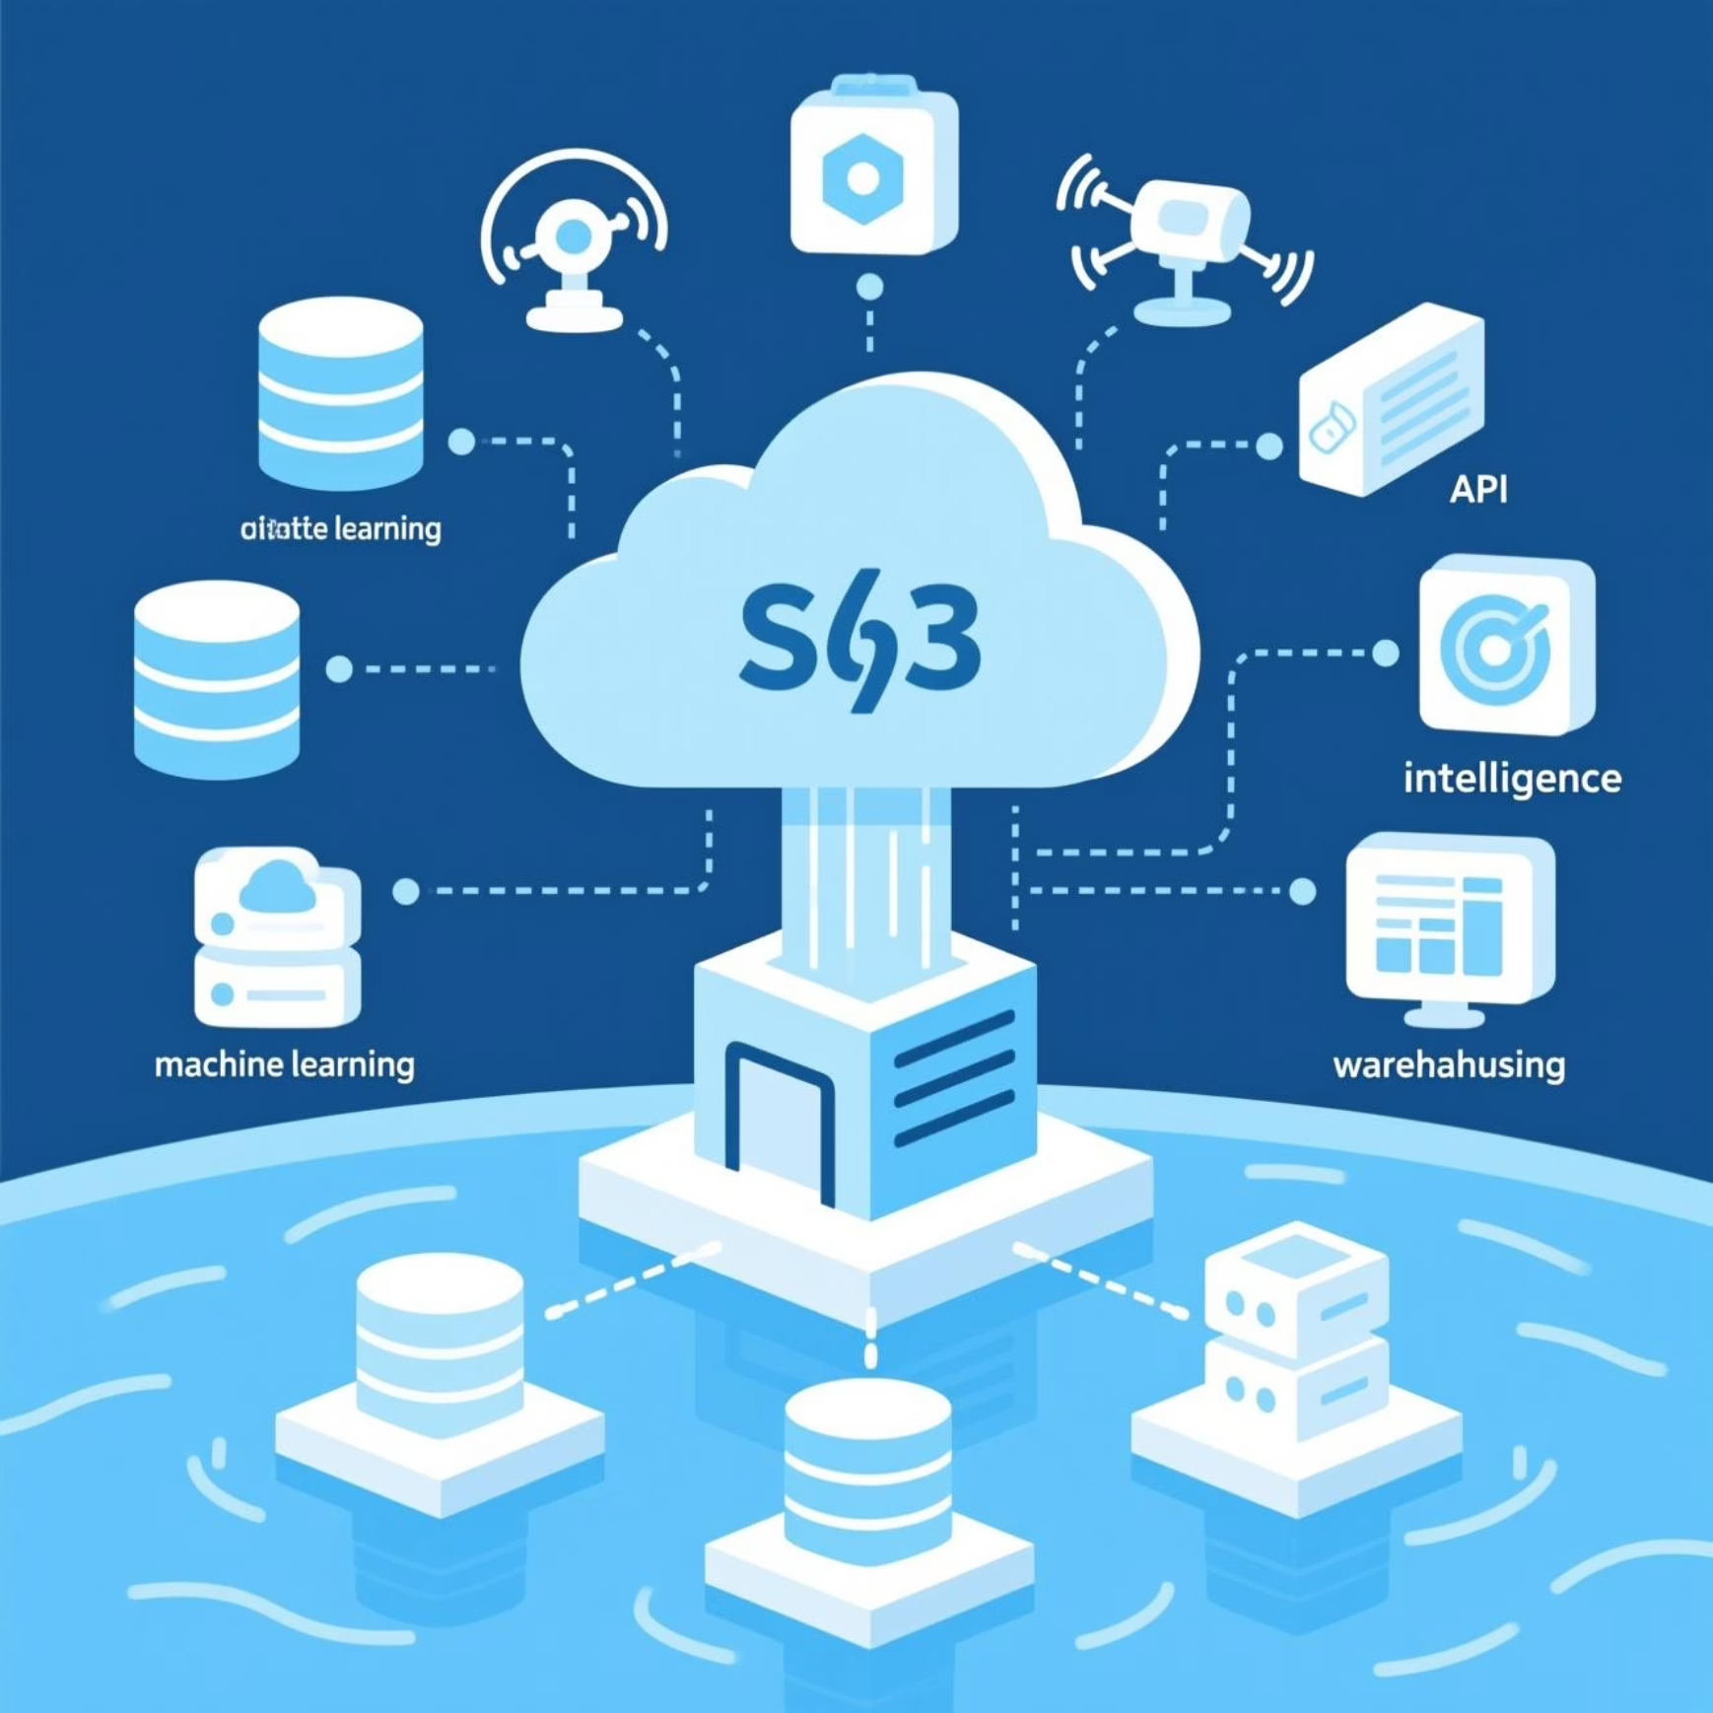
Data Lakes: El Repositorio Centralizado
Concepto
Un repositorio de almacenamiento centralizado y flexible que te permite almacenar todos tus datos, tanto estructurados, semi-estructurados como no estructurados, a cualquier escala.
Pilar Fundamental
Generalmente se construye sobre almacenamiento de objetos de bajo coste, como Amazon S3.
Filosofía (Schema-on-read)
Almacenas los datos en su formato original y les aplicas una estructura o esquema en el momento de la lectura o el procesamiento.
Desacoplamiento
Separa el almacenamiento del cómputo. Puedes usar múltiples herramientas de análisis y machine learning (Spark, Presto, Redshift Spectrum, Athena) sobre el mismo repositorio de datos.

Slide 22
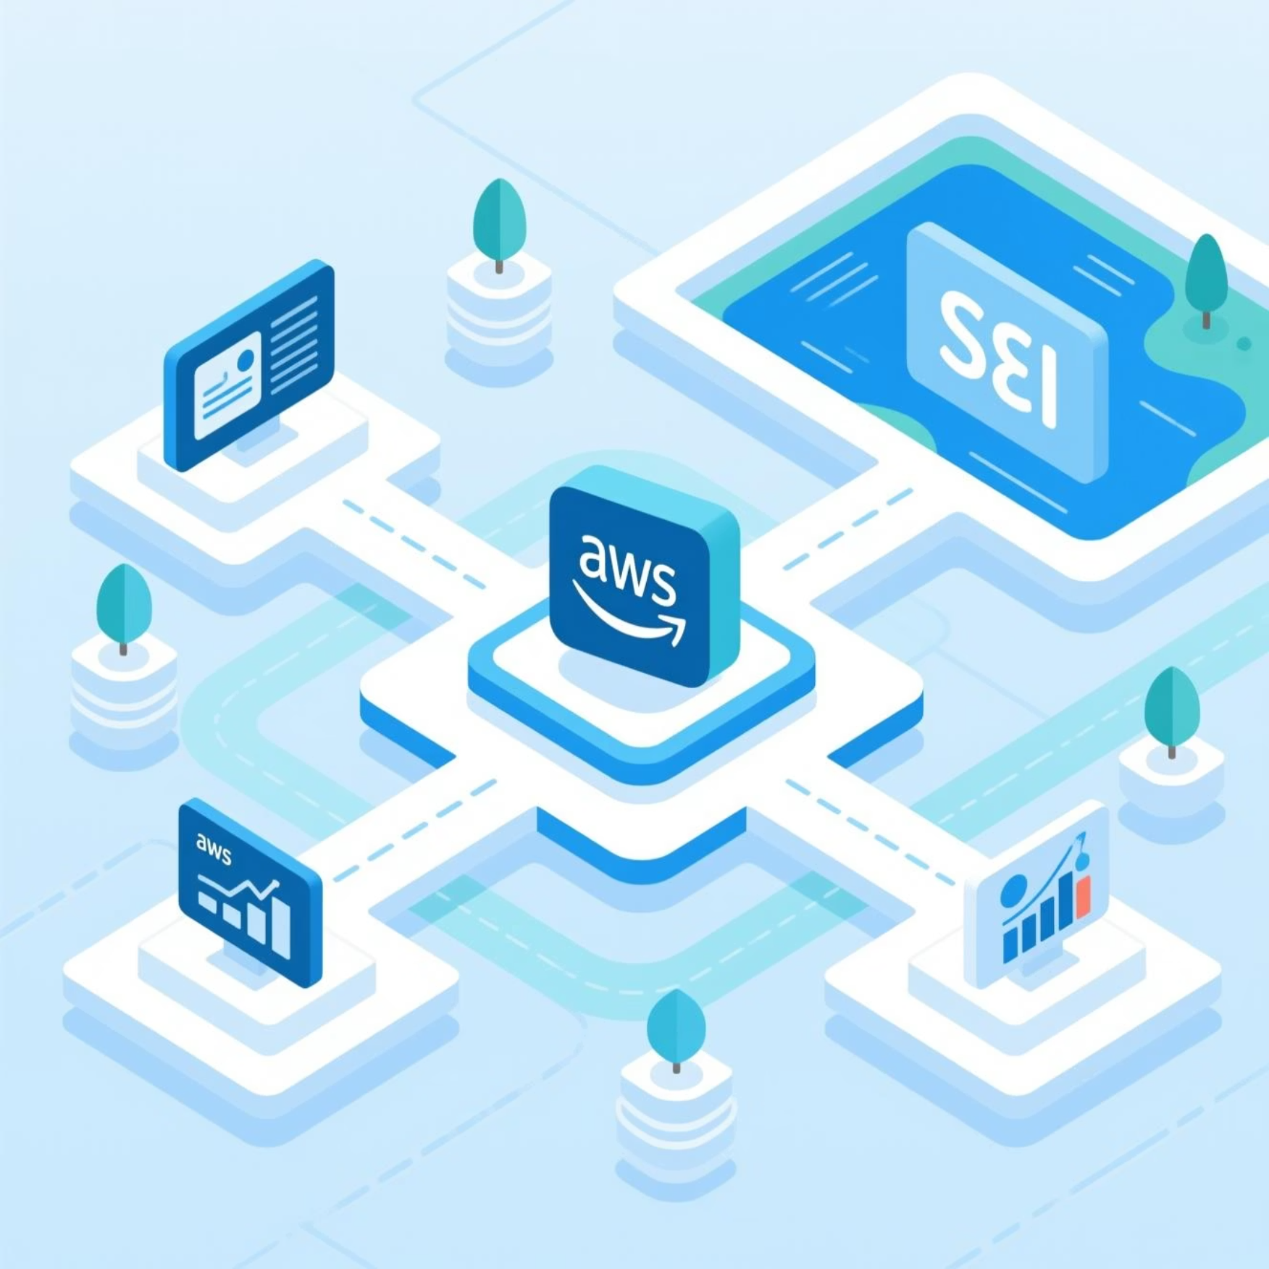
AWS Lake Formation: Construyendo tu Data Lake
El Reto del Data Lake
Construir un Data Lake desde cero puede ser complejo:
Ingesta de datos
Limpieza
Catalogación
Gestión de la seguridad y los permisos de acceso
Solución
AWS Lake Formation es un servicio gestionado que simplifica enormemente la creación, seguridad y gestión de un Data Lake en cuestión de días en lugar de meses.
Funciones Principales
Automatiza la ingesta de datos con "blueprints"
Centraliza el catálogo de datos (usando AWS Glue Data Catalog)
Define y gestiona permisos de acceso granulares (a nivel de base de datos, tabla e incluso columna) para los diferentes servicios y usuarios

Slide 23
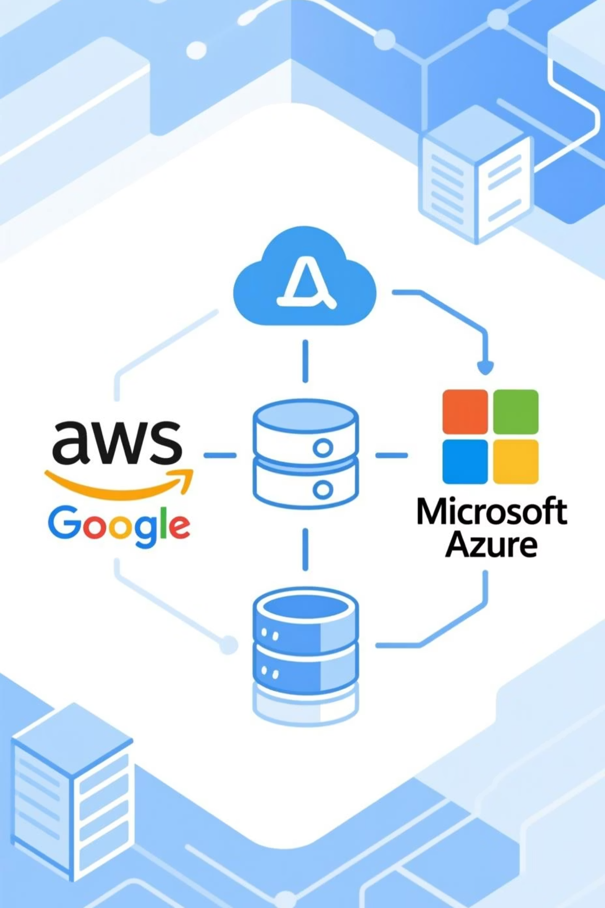
El Paisaje Multi-Cloud: Mismos Conceptos, Distintos Nombres
Los conceptos que hemos visto (NAS, SQL gestionado, NoSQL, Data Warehouse, Data Lake) son universales en el mundo cloud.
Cada gran proveedor (AWS, Google Cloud, Microsoft Azure) ofrece servicios equivalentes para resolver los mismos problemas, aunque con implementaciones y nombres diferentes.
Entender el concepto te permite ser agnóstico al proveedor y adaptarte a cualquier entorno.
Vamos a hacer un mapeo rápido de los servicios que hemos visto.

Slide 24
Tabla Comparativa - GCP y Azure (Ficheros y SQL)
Categoría
AWS
Google Cloud (GCP)
Microsoft Azure
Ficheros (NFS/SMB)
Amazon EFS, FSx
Filestore
Azure Files, Azure NetApp Files
BBDD Relacional Gestionada (MySQL/Postgres)
Amazon RDS, Amazon Aurora
Cloud SQL
Azure SQL Database, Azure DB for MySQL/PostgreSQL
BBDD Relacional Global y Escalable
Aurora Global Database
Cloud Spanner
Azure SQL Hyperscale
Punto destacado: Cloud Spanner de GCP ofrece fuerte consistencia global, un diferenciador clave frente a la competencia. Es la única base de datos relacional que combina la consistencia de SQL tradicional con la escalabilidad global.

Slide 25
Tabla Comparativa - GCP y Azure (NoSQL y Analítica)
Categoría
AWS
Google Cloud (GCP)
Microsoft Azure
NoSQL (Multimodelo/Documental)
DynamoDB, DocumentDB
Firestore, Bigtable (Columnar)
Azure Cosmos DB
En Memoria (Cache)
ElastiCache
Memorystore
Azure Cache for Redis
Data Warehouse
Amazon Redshift
BigQuery
Azure Synapse Analytics
Puntos destacados:
Azure Cosmos DB es el servicio multimodelo por excelencia, soporta varias APIs (SQL, MongoDB, Cassandra, Gremlin, Table).
BigQuery de GCP es serverless por naturaleza, otro gran diferenciador frente a Redshift que requiere aprovisionar clústeres.

Slide 26

🧠 Actividad de Debate: ¿Competidores o Aliados?
Pregunta para Debate
"Para un nuevo proyecto de IA que analizará datos de clientes provenientes de múltiples fuentes (CRM, web, redes sociales), ¿considerarías un Data Lake y un Data Warehouse como arquitecturas competidoras (eliges una o la otra) o como componentes aliados que pueden coexistir? ¿Por qué?"
Puntos a guiar en el debate
Aliados: El Data Lake (S3) actúa como repositorio central para datos brutos. Subconjuntos de datos limpios se cargan en el Data Warehouse (Redshift) para análisis de alto rendimiento.
Competidores: Herramientas como Redshift Spectrum o BigQuery pueden consultar los datos del lago directamente, reduciendo la necesidad de un DW tradicional.

Slide 27






Framework para Seleccionar el Almacenamiento Adecuado
No hay una "bala de plata". La elección depende de los requisitos específicos de tu aplicación. Hazte estas preguntas:
Modelo de Datos
Patrón de Consultas
¿Mis datos son estructurados (SQL), semi-estructurados (Documental), relaciones complejas (Grafo) o simples pares clave-valor?
¿Cómo voy a acceder a los datos? ¿Búsquedas por clave principal (Key-Value), consultas complejas con JOINS (SQL), o agregaciones masivas (Data Warehouse)?
Escalabilidad
Latencia
¿Cuántos datos espero almacenar? ¿Cuál es el crecimiento esperado? ¿Necesito escalar lecturas, escrituras o ambas?
¿La aplicación requiere respuestas en microsegundos (In-Memory), milisegundos (DynamoDB) o segundos (Data Warehouse)?
Consistencia
Coste
¿Necesito garantías ACID fuertes e inmediatas (SQL), o puedo tolerar una consistencia eventual (muchos NoSQL)?
¿Cuál es mi presupuesto? Considera los modelos de precios (provisionado, on-demand, serverless).

Slide 28
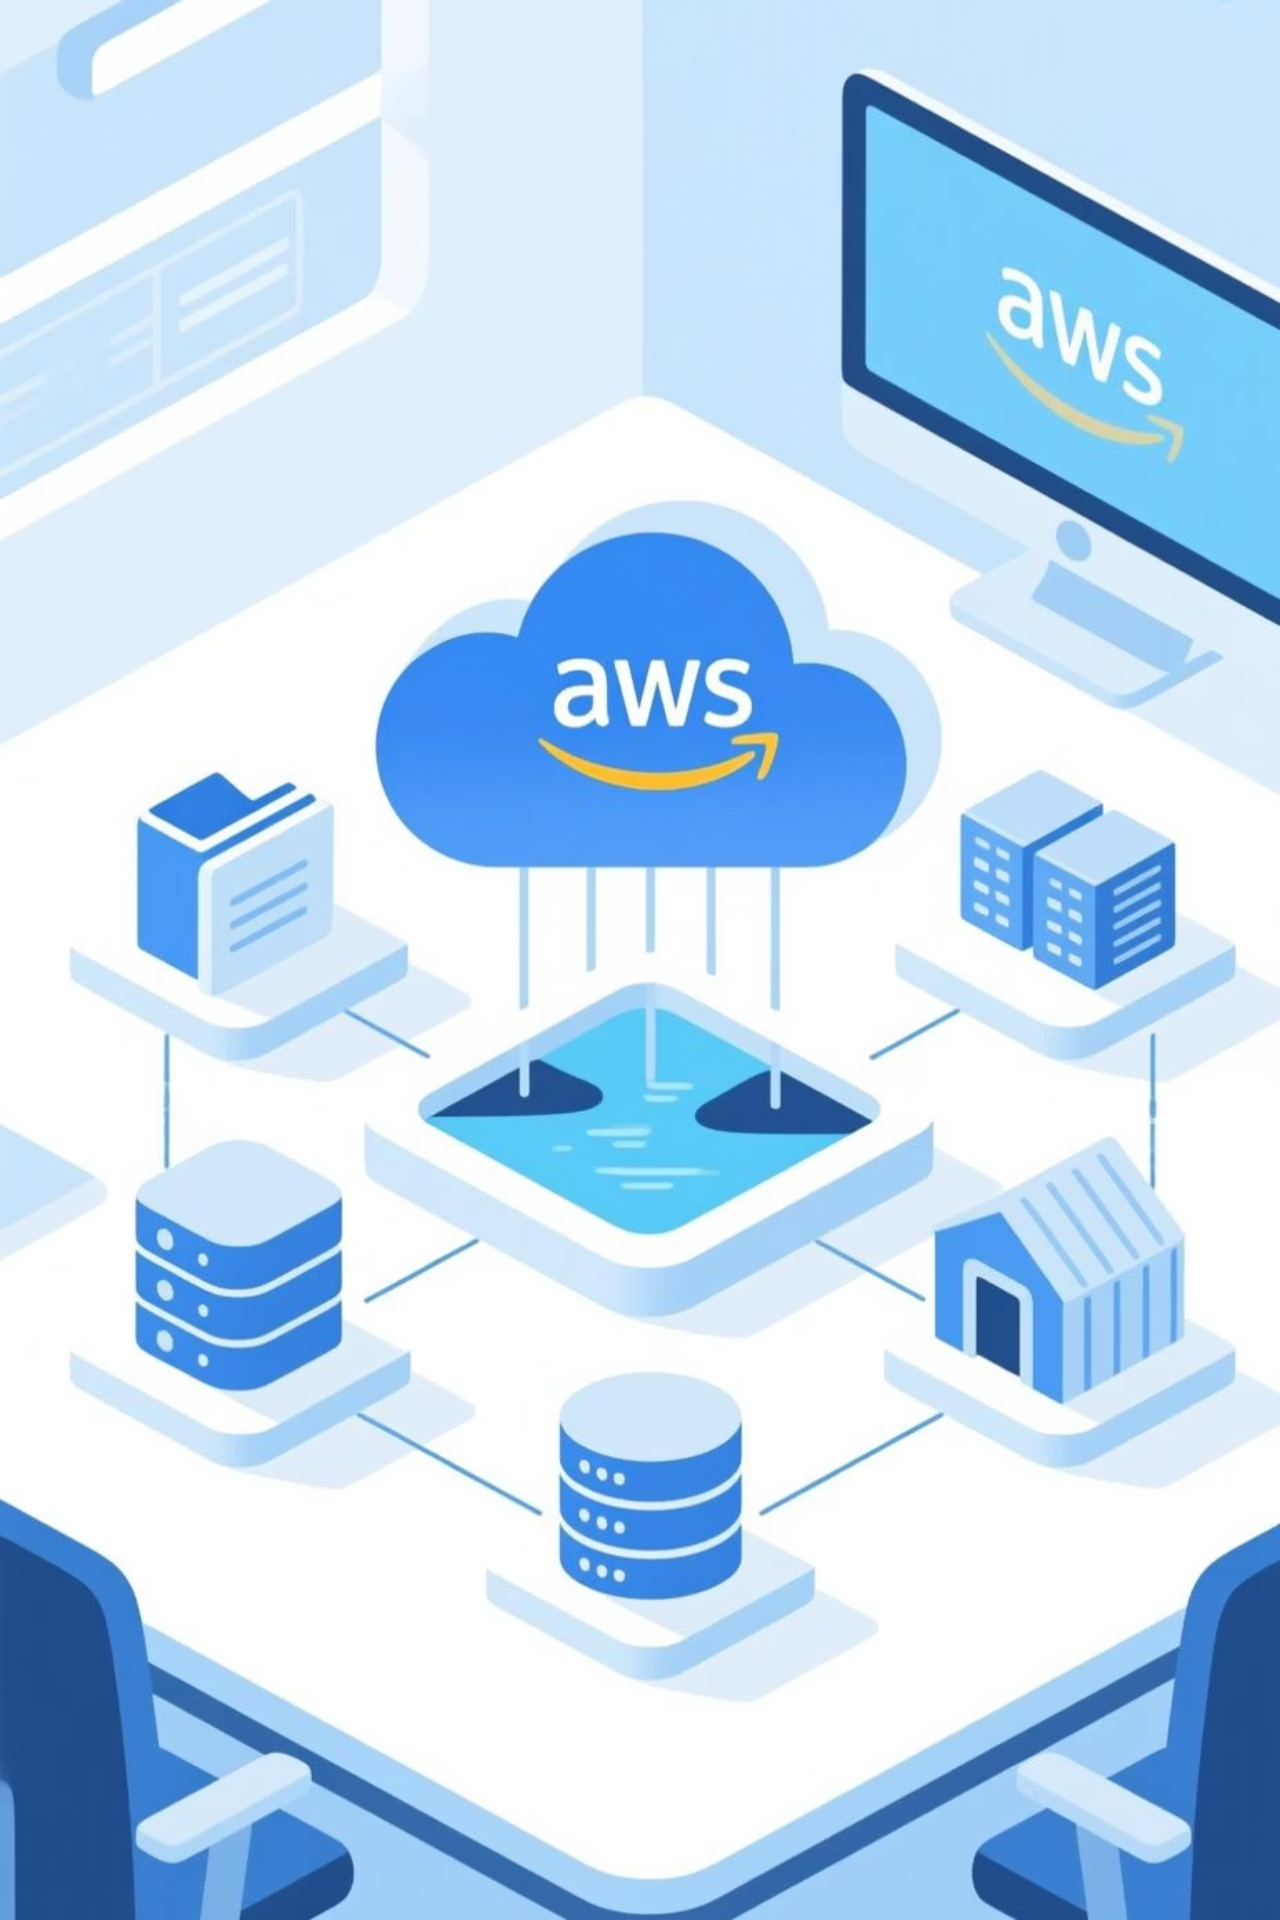
Resumen y Puntos Clave
Almacenamiento de Ficheros
EFS y FSx son esenciales para la colaboración y las aplicaciones que requieren semántica de sistema de ficheros.
BBDD Relacionales
RDS y Aurora son la columna vertebral para datos estructurados y metadatos, ofreciendo consistencia y fiabilidad.
NoSQL
DynamoDB, Neptune y otros ofrecen flexibilidad y escalabilidad para diferentes modelos de datos, siendo cruciales para aplicaciones de IA modernas.
Data Lakes y Warehouses
S3 + Lake Formation para almacenamiento centralizado, y Redshift para potencia de cómputo analítica.
La clave es entender el problema y los patrones de acceso para elegir la herramienta correcta.

Slide 29

¿Preguntas?

